Slide 1

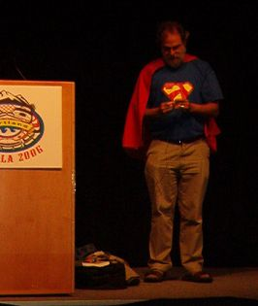

Funkcionálne programovanie 3
Peter Borovanský, KAI, I-18,
borovan(a)ii.fmph.uniba.sk
parametrický polymorfizmus na príkladoch
funkcionálov (map, filter, foldl, foldr)
backtracking (ako príklad na list-comprehension)
Cvičenie:
funkcionály (map, filter, foldr, …)
backtracking v Haskelli,
Phil Wadler, λ-man

Slide 2
Funkcia je hodnotou - zatiaľ len argumentom
učíme sa z Prelude.hs:
štandardná knižnica haskellu obsahuje množstvo:
- užitočných funkcií,
- vzorových funkcií.
zober zo zoznamu tie prvky, ktoré spĺňajú bool-podmienku (test)
booleovská podmienka príde ako argument funkcie a má typ (a -> Bool):
filter :: (a -> Bool) -> [a] -> [a] -- ( ) nie sú zbytočné
filter p xs = [ x | x <- xs, p x ]
rozdeľ zoznam na zoznam menších, rovných a väčších prvkov ako prvý:
riešenie menej efektívne ale v istom zmysle elegantnejšie
tripivot (x:xs) = ( filter (<x) xs, filter (==x) xs, filter (>x) xs )
> filter even [1..10]
[2,4,6,8,10]

Slide 3
Funkcia (predikát) argumentom
učíme sa z Prelude.hs:
ber zo zoznamu prvky, kým platí logická podmienka (test):
takeWhile :: (a -> Bool) -> [a] -> [a]
takeWhile p [] = []
takeWhile p (x:xs) | p x = x : takeWhile p xs
| otherwise = []
vyhoď tie počiatočné prvky zoznamu, pre ktoré platí podmienka:
dropWhile :: (a -> Bool) -> [a] -> [a]
dropWhile p [] = []
dropWhile p xs@(x:xs') | p x = dropWhile p xs'
| otherwise = xs
> takeWhile (>0) [1,2,-1,3,4]
[1,2]
> dropWhile (>0) [1,2,-1,3,4]
[-1,3,4]

Slide 4
Príklad porozdeľuj zoznam
(separátor daný predikátom)
Definujte porozdeluj :: (a -> Bool) -> [a] -> [[a]] , ktorá rozdelí zoznam na podzoznamy, v ktorých súvisle platí podmienka daná 1. argumentom
porozdeluj (>0) [1,2,0,3,4,5,-1,6,7] = [[1,2],[3,4,5],[6,7]]
porozdeluj (\x -> x `mod` 3 > 0) [1..10] = [[1,2],[4,5],[7,8],[10]].
porozdeluj p [] = []
porozdeluj p xs =
(takeWhile p xs) : -- prefix, kým platí p je prvým prvkom
porozdeluj p -- rekurzívne volanie na ďalšie prvky
(dropWhile (\x -> (not (p x))) -- odstráň, kým neplatí p
(dropWhile p xs)) -- odstráň, kým platí p
Main> porozdeluj (>0) [1,2,0,0,3,4,-1,5]
[[1,2],[3,4],[5]]
(not . p)

Slide 5
Split import Data.List.Split – cabal install --lib split
> splitOn "x" "axbxc"
["a","b","c"]
> splitOn "x" "axbxcx"
["a","b","c",""]
> endBy ";" "foo;bar;baz;"
["foo","bar","baz"]
> splitWhen (<0) [1,3,-4,5,7,-9,0,2]
[[1,3],[5,7],[0,2]]
> splitOneOf ";.," "foo,bar;baz.glurk"
["foo","bar","baz","glurk"]
> chunksOf 3 ['a'..'z']
["abc","def","ghi","jkl","mno","pqr","stu","vwx","yz"]
splitWhen (<=0) [1,2,0,0,3,4,-1,5]
[[1,2],[],[3,4],[5]]

Slide 6
Funktor map
funktor, ktorý aplikuje funkciu (1.argument) na všetky prvky zoznamu
map :: (a->b) -> [a] -> [b]
map f [] = []
map f (x:xs) = f x : map f xs
-- alebo map f xs = [f x | x <-xs]
Príklad použitia:
map (+1) [1,2,3,4,5] = [2,3,4,5,6]
map odd [1,2,3,4,5] = [True,False,True,False,True]
and (map odd [1,2,3,4,5]) = False
all p xs = and (map p xs) -- all p xs = p platí pre všetky prvky zoznamu xs
map head [ [1,0,0], [2,1,0], [3,0,1] ] = [1, 2, 3]
map tail [ [1,0,0], [2,1,0], [3,0,1] ] = [ [0,0], [1,0], [0,1] ]
map (0:) [[1],[2],[3]] = [[0,1],[0,2],[0,3]]
map (++[0]) [[1],[2],[3]] = [[1,0],[2,0],[3,0]]
\x->x++[0]

Slide 7
Transponuj maticu
-- transponuj pomocou map, nie list-comprehension
transponuj :: Matica -> Matica
transponuj [] = []
transponuj ([]:xss) = transponuj xss
transponuj ((x:xs):xss) = (x:(map head xss)):
(transponuj (xs:(map tail xss)))
-- riešenie z minulej prednášky
transpose [] = []
transpose ([] : xss) = transpose xss
transpose ((x:xs) : xss) = (x : [h | (h:t) <- xss]) :
transpose (xs : [t | (h:t) <- xss])
xss
x
xs
x
xss
xs

Slide 8
Ďalšie (známe) funkcionály – (foldr – schéma rekurzie na zoznamoch)
: f
/ \ / \
a : foldr f z a f
/ \ --------> / \
b : b f
/ \ / \
c [] c z
foldr :: (a -> b -> b) -> b -> [a] -> b
foldr f z [] = z
foldr f z (x:xs) = f x (foldr f z xs)
a : b : c : [] -> f a (f b (f c z))
Main> foldr (+) 0 [1..100]
5050
Main> foldr (\x y->10*y+x) 0 [1,2,3]
321
-- g je vnorená lokálna funkcia
foldr :: (a -> b -> b) -> b -> [a] -> b
foldr f z = g
where g [] = z
g (x:xs) = f x (g xs)
: 10*y+x
/ \ / \
1 : foldr f z 1 10*y+x
/ \ --------> / \
2 : 2 10*y+x
/ \ / \
3 [] 3 0
nepomenovaná analógia fcie: pom x y = 10*y+x

Slide 9
Ďalšie (známe) funkcionály - (foldl – schéma iterácie na zoznamoch)
foldl :: (a -> b -> a) -> a -> [b] -> a
foldl f z [] = z
foldl f z (x:xs) = foldl f (f z x) xs
a : b : c : [] -> f (f (f z a) b) c
Main> foldl (+) 0 [1..100]
5050
Main> foldl (\x y->10*x+y) 0 [1,2,3]
123
: f
/ \ / \
a : foldl f z f c
/ \ ------> / \
b : f b
/ \ / \
c [] z a
: 10*x+y
/ \ / \
1 : foldl f z 10*x+y 3
/ \ ------> / \
2 : 10*x+y 2
/ \ / \
3 [] 0 1

Slide 10
Vypočítajte
foldr max (-999) [1,2,3,4]
foldl max (-999) [1,2,3,4]
foldr (\_ -> \y ->(y+1)) 0 [3,2,1,2,4]
foldl (\x -> \_ ->(x+1)) 0 [3,2,1,2,4]
foldr (-) 0 [1..100] =
(1-(2-(3-(4-...-(100-0))))) = 1-2 + 3-4 + 5-6 + ... + (99-100) = -50
foldl (-) 0 [1..100] =
(...(((0-1)-2)-3) ... - 100) = -5050

Slide 11
Funkcia je hodnotou
[a->a] je zoznam funkcií typu a->a
napríklad: [(+1),(+2),(*3)] je [\x->x+1,\x->x+2,\x->x*3]
čo je foldr (.) id [(+1),(+2),(*3)] ??
akého je typu
foldr (.) id [(+1),(+2),(*3)] 100
foldl (.) id [(+1),(+2),(*3)] 100
lebo skladanie fcií je asociatívne:
((f . g) . h) x = (f . g) (h x) = f (g (h x)) = f ((g . h) x) = (f . (g . h)) x
mapf :: [a->b] -> [a] -> [b] -- rovnako dlhé zoznamy
mapf [] _ = []
mapf _ [] = []
mapf (f:fs) (x:xs) = (f x):mapf fs xs
mapf [(+1),(+2),(+3)] [10,20,30]
[a->a]
303
???
[11,22,33]
Notes:
foldr (.) id [(+1), (+2), (*3)] 100
foldl (.) id [(+1), (+2), (*3)] 100

Slide 12
Kvíz
foldr (:) [] xs =
xs
foldr (:) ys xs =
xs++ys
foldr ? ? xs = reverse xs
foldl ? ? xs = reverse xs

Slide 13

Python Kvíz
<map object at 0x03758930>
[1, 4, 9, 16, 25]
[16, 25]
24
10
-8
31
33
print(map(lambda x: x*x, [1,2,3,4,5]))
print(list(map(lambda x: x*x, [1,2,3,4,5])))
print(list(filter(lambda y:y>10,map(lambda x: x*x, [1,2,3,4,5]))))
from functools import reduce
print(reduce((lambda x, y: x * y), [1, 2, 3, 4]))
print(reduce((lambda x, y: x + y), [1, 2, 3, 4]))
print(reduce((lambda x, y: x - y), [1, 2, 3, 4]))
def compose(f, g):
return lambda x: f(g(x))
print(compose( lambda x: x+1, lambda x: x*3 )(10))
def composeMany(*fs):
return reduce(compose, fs)
print(composeMany(lambda x:x+1, lambda x:x+2, lambda x:x*3)(10))
lambdas.hs

Slide 14

All Things Pythonic
Guido van Rossum: The fate of reduce() in Python 3000, (r.2005)
Python aquired lambdas, reduce(), filter() and map() thanks a Lisp hacker
despite of the PR value, I think these features should be cut from Python 3
Update: lambda, filter and map will stay (the latter two with small changes, returning iterators instead of lists). Only reduce will be removed from the 3.0 standard library. You can import it from functools.
https://www.artima.com/weblogs/viewpost.jsp?thread=98196

Slide 15
Priemerný prvok
Ak chceme vypočítať aritmetický priemer (a-priemer) prvkov zoznamu, matice, ... potrebujeme poznať ich súčet a počet. Ako to urobíme na jeden prechod štruktúrou pomocou foldr/foldl ? …počítame dvojicu hodnôt, súčet a počet:
priemerný prvok zoznamu
priemer xs = sum/count where (sum, count) = sumCount xs
sumCount xs = foldr (\x -> \(sum, count) -> (sum+x, count+1)) (0, 0) xs
priemerný prvok matice
je a-priemer a-priemerov riadkov matice a-priemerom hodnôt matice ?
sumCount' :: [[Float]] -> (Float,Float)
sumCount' xs =
foldr (\x -> \(sum, count)->scitaj (sumCount x) (sum, count)) (0, 0) xs
where scitaj (a,b) (c,d) = (a+c, b+d)
priemer' :: [[Float]] -> Float
priemer' = uncurry (/) . sumCount'
uncurry :: (a->b->c) -> (a,b) -> c
uncurry f (a,b) = f a b
curry :: ((a,b) -> c) -> (a->b->c)
curry g a b = g (a,b)

Slide 16
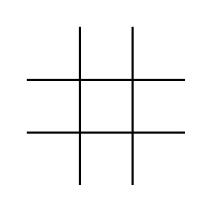
Bactracking
(ľahký úvod)
vložte 6 kameňov do mriežky 3x3, tak aby v žiadnom smere (riadok, stĺpec, uhlopriečka) neboli tri.
pri najivnom prehľadávaní - všetkých možností je 2^9 = 512
ak poznáme kombinácie bez opakovania - možností je už len 9 nad 6, teda 9 nad 3, čo je 84

Slide 17
Riešenie „brute force“
(s ním prežijete len pri smiešne jednoduchých úlohách)
subset' ys xs = and (map (\x -> elem x xs) ys)
subset'' xs ys = all (`elem` ys) xs
isOk :: [Int] -> Bool
isOk xs =
not (subset' [0,1,2] xs) && not (subset' [3,4,5] xs) && not (subset' [6,7,8] xs) &&
not (subset' [0,3,6] xs) && not (subset' [1,4,7] xs) && not (subset' [2,5,8] xs) &&
not (subset' [0,4,8] xs) && not (subset' [2,4,6] xs)
vygenerujeme všetky podmnožiny [0..8] a vyberieme správne dĺžky 6
powerSet :: [Int] -> [[Int]]
powerSet [] = [[]]
powerSet (x:xs) = map (x:) ps ++ ps where ps = powerSet xs
solve3x3 ' = filter (\x -> 6 == length x) (filter isOk (powerSet [0..8]))

Slide 18
Riešenie „kombinatorické“
(s ním prežijete len pri smiešne jednoduchých úlohách)
generujeme len 6 prvkové kombinácie [0..8] a z nich vyberieme správne
kbo :: [Int] -> Int -> [[Int]]
kbo _ 0 = [[]]
kbo [] _ = []
kbo (x:xs) k = [x:ys | ys <- kbo xs (k-1)] ++ kbo xs k
solve3x3'' = filter isOk (kbo [0..8] 6)
generujeme len správne 6 prvkové kombinácie [0..8]
Backtracking = testujeme správnosť riešenia už počas jeho tvorby
kbo' :: [Int] -> Int -> [[Int]]
kbo' _ 0 = [[]]
kbo' [] _ = []
kbo' (x:xs) k = [x:ys | ys <- kbo' xs (k-1), isOk (x:ys)] ++ kbo' xs k
solve3x3 = kbo' [0..8] 6

Slide 19
Backtracking magické číslo
? 381654729
2| 38
3| 381
4| 3816
5| 38165
6| 381654
7| 3816547
8| 38165472
9| 381654729
číslo s neopakujúcimi sa ciframi 1..9, ktorého prvých i-cifier je delitelných i
-- (čiastočným) riešením je zoznam cifier od konca, t.j. [3,2,1] je číslo 123
type Riesenie = [Int] -- typ riešenia
-- nájdi všetky magické riešenia, ktoré obsahujú predpísané cifry
magicBacktrack :: [Int] -> [Riesenie] -- hľadáme zoznam
magicBacktrack [] = [[]] -- riešení
magicBacktrack cifry = [ c:ciastocneRiesenie |
c<-cifry,
ciastocneRiesenie<-magicBacktrack (cifry \\ [c]),
jeMagicke (c:ciastocneRiesenie) ]
-- jeMagicke je test, ktorý overí konzistentnosť nového čiastočného riešenia

Slide 20
Backtracking jeMagické
jeMagicke :: Riesenie -> Bool
jeMagicke cs = jeMagicke' 1 0 (reverse cs)
jeMagicke' :: Int->Int->Riesenie -> Bool
jeMagicke' _ _ [] = True
jeMagicke' i stareCislo (cifra:cs)
= noveCislo `mod` i == 0
&&
jeMagicke' (i+1) noveCislo cs
where
noveCislo = 10*stareCislo+cifra
Main> magicBacktrack [1,2,3,4,5,6,7,8,9]
[[9,2,7,4,5,6,1,8,3]]
t.j. jediné riešenie je
381654729

Slide 21
opäť jeMagicke
Definujme pomocou schém rekurzie foldr a iterácie foldl
foldr:
jeMagicke'' :: Riesenie -> Bool
jeMagicke'' xs = res
where (_,_,res) =
foldr (\cifra -> \(count, cislo, result) ->
(count+1, 10*cislo+cifra,
result && ( (10*cislo+cifra) `mod` (count+1) == 0)))
(0, 0, True)
xs
foldl: na cvičení...
Main> jeMagicke'' [9,2,7,4,5,6,1,8,3]
True

Slide 22
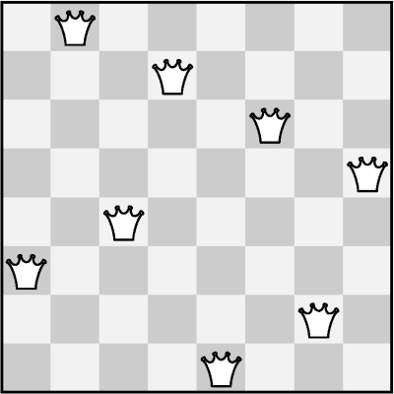
Backtracking
8 dám na šachovnici
-- definujeme typ popisujúci riešenie problému
type RiesenieDam = [Int] -- pozície dám v stĺpcoch 1,2,3, ..., n
-- príklad riešenia [3,1,6,2,5,7,4,0]
-- hľadáme permutáciu [0..N-1], [0..7]
-- definujeme rekurzívnu funkciu, ktorá vráti zoznam všetkých riešení
damyBacktrack :: Int -> [RiesenieDam] -- všetky riešenia,
-- argument Int určuje, ako ďaleko v “riešení” sme
damyBacktrack 0 = [[]] -- jedno triviálne riešenie pre 0x0
damyBacktrack n = [ -- začiatok list-comprehension
dama:ciastocneRiesenie | -- nové riešenie daj do zoznamu riešení
ciastocneRiesenie <- damyBacktrack (n-1), -- rekurzívne volanie nájde
-- čiastočné riešenie
dama <- [0..7], -- rozšírime čiastočné riešenie
-- o ďalšiu dámu na nové r.
damyOk (n-1) dama ciastocneRiesenie]-- otestuj, či je to ešte riešenie

Slide 23
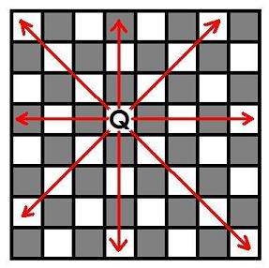
Backtracking
(ťažké: orezávanie stromu možností)
damyOk :: Int -> Int -> RiesenieDam -> Bool
damyOk n ndama ciastocneRiesenie = and [ -- dámy sú ok, ak žiadna
not (damaVOhrozeni ndama stlpec ciastocneRiesenie) | -- z nich nie je
stlpec <- [0..(n-1)] ] -- v ohrození, pre všetky už položené dámy
damaVOhrozeni :: Int-> Int-> RiesenieDam->Bool
-- dáma je v ohrození
damaVOhrozeni ndama stlpec ciastocneRiesenie = -- od dámy v stĺpec (ndama==ciastocneRiesenie!!stlpec) || -- ak sú v rovnakom riadku
(abs(ndama - ciastocneRiesenie!!stlpec)==stlpec+1) -- alebo diagonále
Main> damy
[[3,1,6,2,5,7,4,0],[4,1,3,6,2,7,5,0],[2,4,1,7,5,3,6,0],[2,5,3,1,7,4,6,0]

Slide 24
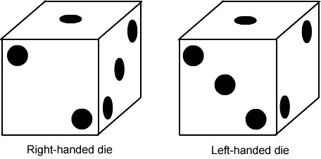
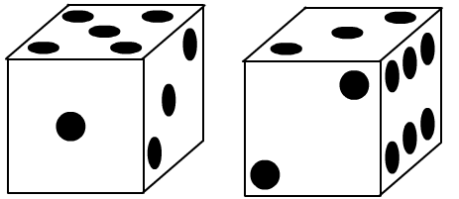

Kubológia
(v teórii)
Otestujte sa, toto je ktorá ?
pravé hracie kocky majú súčet protiľahlých 7
už asi vieme, že existujú dve
  left-handed a
  right-handed
kocky
ZOBERME LEN JEDEN Z TYPOV LH/RH, ľubovoľne
koľko je možných natočení kocky ?
koľko kociek vieme postaviť na seba,
aby žiadne bočné steny takejto veže kociek
neobsahovali dve rovnaké čísla.
vieme
3? 4? 5? 6? 7?
A toto ?

Slide 25
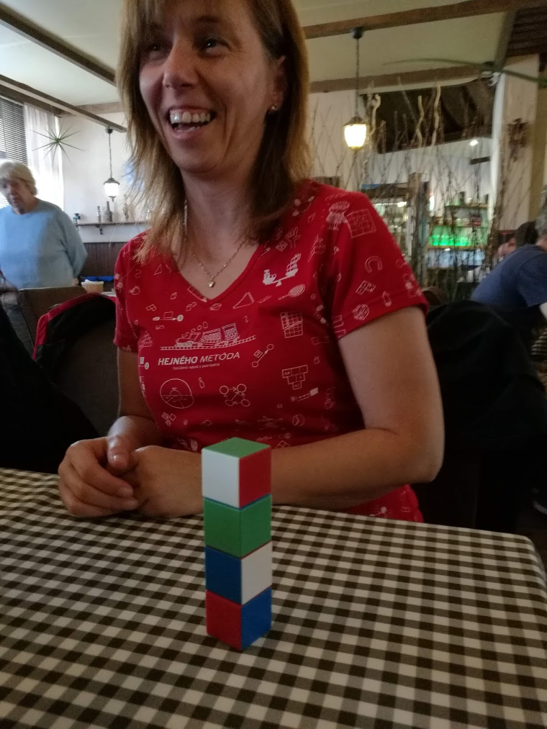
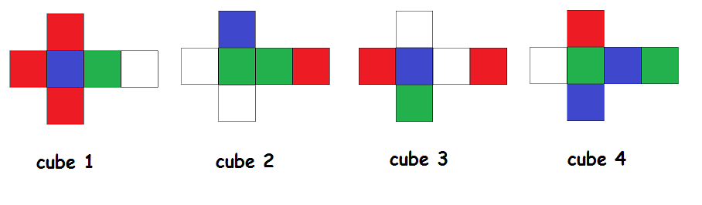
Kubológia
(v praxi)
Instant Insanity (okamžité šialenstvo)
https://en.wikipedia.org/wiki/Instant_Insanity
Toto je zadanie, vidíte 4 plášte kocky
BTW, koľko je rôznych plášťov kocky ?
A čo vlastne je plášť kocky ? Dá niekto definíciu ?
A čo sú dva rovnaké plášte kocky ?
Trúfne si to niekto vysloviť, ako definíciu, trochu hodnú matfyzu ?
Skúsi niekto dať riešenie, bohužiaľ kocky si musíte doma ofarbiť sami, z niečoho...
Instant Insanity je hlavolam bol síce patentovaný 1900, ale v 1967 sa ho predalo 12mil.
Na porovnanie, Rubikovej kocky sa predalo >350 mil. kusov

Slide 26
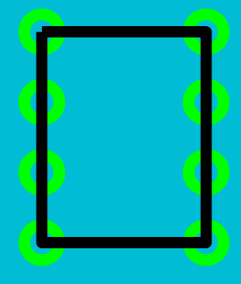

Šnúrkológia
  očíslujme si dierky [1..n] a [-1..-n], teda [-n..-1], alebo [-1,-2..(-n)]
  hľadáme zoznam dĺžky 2n
  lubovolne n = map(1:) $ permutations ([2..n]++[-1,-2..(-n)])
  pocet_lubovolne n = ((product [1..2*n])`div` n) `div` 2
length $ lancing 3 = 120
length $ lancing 4 = 5040
length $ lancing 6 = 39916800

Slide 27


Šnúrkológia
Dierku volajme
0-cross, ak z nej ani jeden koniec šnúrky nejde do opačného radu dierok.
  na prvom obrázku sú 4 dierky 0-cross.
1-cross volajme takú, že práve jedna z dvoch šnúrok smeruje z dierky do opačného radu, a druhá nie.
  na druhom obrázku sú 4 dierky 1-cross a 4 dierky sú 2-cross.
2-cross je dierka, z ktorej oba konce smerujú do opačného radu dierok.
  na obrázkoch sú len dierky 2-cross.

Slide 28
Šnúrkológia
  isTwoCrossed :: [Int] -> Bool
  isTwoCrossed s = undefined…??????????????????????
  twoCrossed n = filter isTwoCrossed (lancing n)
  distinctTwoCrossed n = nubBy same (twoCrossed n) where
  same s1 s2 = reverse (tail s1) == tail s2
  count_TwoCrossed 1 = 1
  count_TwoCrossed n = (fact (n-1) * fact n) `div`2
length $ distinctTwoCrossed 1 = 1
length $ distinctTwoCrossed 2 = 1
length $ distinctTwoCrossed 3 = 6
length $ distinctTwoCrossed 4 = 72
length $ distinctTwoCrossed 5 = 1440

Slide 29
Šnúrkológia
Koľko možností, že žiadna dierka nie je 0-cross, a aké sú ?
  existuje explicitná formula ?
  resp. ako prebrať všetky možnosti
  backtracking...
  countOneCrossed 1 = 0
  countOneCrossed 2 = 3
  countOneCrossed 3 = 42
  countOneCrossed 4 = 1080
  countOneCrossed 5 = 51840
  countOneCrossed 6 = ???
  countOneCrossed 7 = 382838400
  countOneCrossed 8 = 52733721600
  countOneCrossed 9 = 9400624128000
  countOneCrossed 10 = 2105593491456000
  countOneCrossed 11 = 579255485276160000

Slide 30
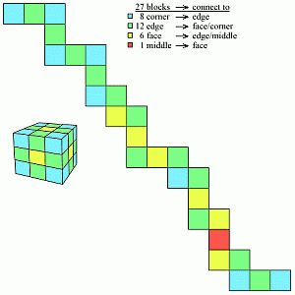
Drevený had
ako na to ?
popíšeme hada dĺžkami jednotlivých „rebier“
type Had = [Int]
had1 :: Had
had1 = [3,3,3,3,2,2,2,3,3,2,2,3,2,3,2,2,3]
počet „kĺbov“ = počet čiarok v zozname = length(mysnake)-1 = 16
každý kĺb je započítaný 2x, preto
(sum mysnake) - ((length mysnake)-1) == 27
každý kĺb má 4 možné polohy, takže naivne 4¹⁶ = 4.294.967.296 možností
ak si kocku predstavíme v 3-rozmernom priestore, každé “rebro” má smer niektorého z vektorov [±1,0,0], [0,±1,0], [0,0,±1]
v kĺbe sa had môže=musí zohnúť o 90º, ako vyzerá smer ďalšieho rebra ?
kolmé vektory k vektoru [±1,0,0] sú [0,±1,0] [0,0,±1,]
k vektoru [0,±1,0] sú [±1,0,0] [0,0,±1,]
k vektoru [0,0,±1] sú [±1,0,0] [0,±1,0]

Slide 31

Let’s code
kolmé vektory k vektoru
type SVektor = (Int,Int,Int) -- dx, dy, dz
kolme :: SVektor -> [SVektor]
kolme (_,0,0) = [(0,1,0),(0,-1,0),(0,0,1),(0,0,-1)]
kolme (0,_,0) = [(1,0,0),(-1,0,0),(0,0,1),(0,0,-1)]
kolme (0,0,_) = [(0,1,0),(0,-1,0),(1,0,0),(-1,0,0)]
test, či kocička je v kocke 3x3x3 (ľahko parametrizovateľné pre 4x4x4):
type Pozicia = (Int,Int,Int) -- x, y, z
vKocke3 :: Pozicia -> Bool
vKocke3 (x,y,z) = x `elem` [1..3] &&
y `elem` [1..3] &&
z `elem` [1..3]

Slide 32
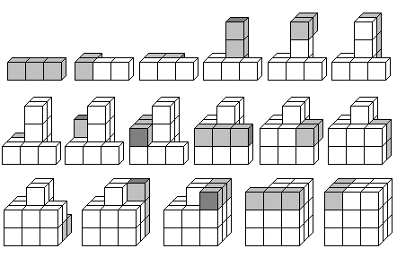
Let’s code
ďalšia kocička v danom smere má súradnice
nPoz :: Pozicia -> SVektor -> Pozicia
nPoz (x,y,z) (dx,dy,dz) = (x+dx,y+dy,z+dz)
kocičky celého rebra danej dĺžky (2, 3, event. 4)
type Rebro = [Pozicia]
rebro :: Pozicia -> SVektor -> Int -> Rebro
rebro start smer 2 = [nPoz start smer]
rebro start smer 3 = [nPoz (nPoz start smer) smer,
nPoz start smer]
-- pre 4x4x4 ešte pridáme:
rebro start smer 4 = [nPoz(nPoz(nPoz start smer) smer) smer,
nPoz (nPoz start smer) smer,
nPoz start smer]

Slide 33
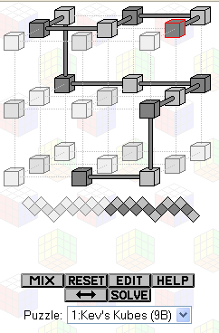
Zlož hada
http://www.jaapsch.net/puzzles/javascript/snakecubej.htm
zloz [[(1,1,1)]] (0,0,1) had1
type Solution = [Rebro]
zloz :: Solution -> SVektor -> Had -> [Solution]
zloz ciastocne smer [] = [ciastocne]
zloz ciastocne smer (len:rebra) =
[ riesenie |
kolmySmer <- kolmo smer,
koniecHada <- [head (head ciastocne)],
noveRebro <- [rebro koniecHada kolmySmer len],
all vKocke3 noveRebro,
all (`notElem` concat ciastocne) noveRebro,
riesenie <-zloz (noveRebro:ciastocne) kolmySmer rebra
]

Slide 34



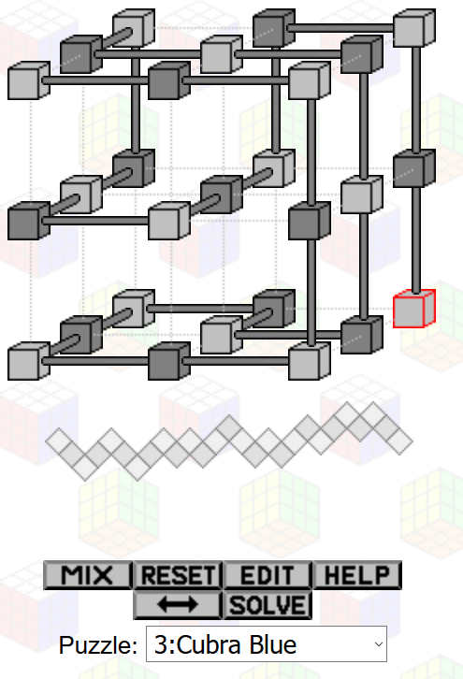
Výsledky 3x3x3
Main> head(zloz3 [[(1,1,1)]] (0,0,1) had1)
[[(3,3,3),(2,3,3)],[(1,3,3)],[(1,2,3)],[(2,2,3),(2,2,2)],[(2,2,1)],[(2,1,1),(2,1,2)],[(2,1,3)],[(1,1,3)],[(1,1,2),(1,2,2)],[(1,3,2),(2,3,2)],[(3,3,2)],[(3,2,2)],[(3,2,3)],[(3,1,3),(3,1,2)],[(3,1,1),(3,2,1)],[(3,3,1),(2,3,1)],[(1,3,1),(1,2,1)],[(1,1,1)]]
=== 3x3x3
https://www.jaapsch.net/puzzles/javascript/snakecubej.htm
Notes:
-- head (zloz3 [[(1,1,1)]] (0,0,1) had1)
-- head (zloz3 [[(1,1,1)]] (0,0,1) had2)
-- head (zloz3 [[(1,1,1)]] (0,0,1) had3)

Slide 35
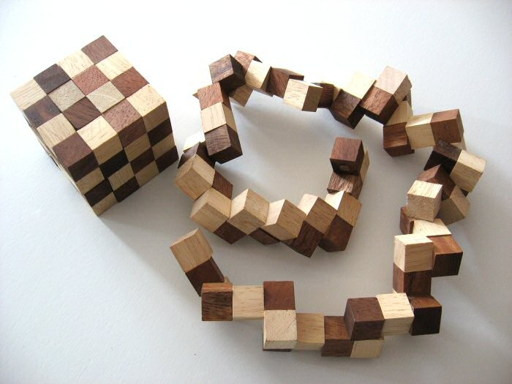
Výsledky 4x4x4
*Main> head (zloz4 [[(2,1,1)]] (0,0,1) had4)
*Main> head (zloz4 [[(2,1,1)]] (0,0,1) had4)
[[(1,4,2)],[(1,4,1),(1,3,1),(1,2,1)],[(1,1,1)],[(1,1,2)],[(2,1,2)],[(2,2,2)],[(1
,2,2)],[(1,3,2)],[(2,3,2)],[(2,3,3)],[(2,2,3)],[(1,2,3),(1,3,3)],[(1,4,3)],[(1,4
,4),(1,3,4),(1,2,4)],[(1,1,4)],[(1,1,3)],[(2,1,3)],[(2,1,4),(2,2,4),(2,3,4)],[(2
,4,4),(3,4,4)],[(4,4,4)],[(4,3,4)],[(3,3,4)],[(3,3,3)],[(4,3,3)],[(4,4,3),(3,4,3
)],[(2,4,3),(2,4,2)],[(2,4,1)],[(3,4,1)],[(3,4,2)],[(4,4,2)],[(4,4,1)],[(4,3,1)]
,[(4,3,2)],[(3,3,2)],[(3,2,2),(3,2,3)],[(3,2,4)],[(3,1,4),(3,1,3)],[(3,1,2)],[(4
,1,2),(4,1,3)],[(4,1,4)],[(4,2,4),(4,2,3),(4,2,2)],[(4,2,1)],[(4,1,1)],[(3,1,1),
(3,2,1)],[(3,3,1)],[(2,3,1),(2,2,1)],[(2,1,1)]]
(130.85 secs, 41,684,701,792 bytes)
*Main> head (zloz4 [[(1,1,1)]] (0,0,1) had4)
[[(4,4,4)],[(4,3,4),(3,3,4),(2,3,4)],[(1,3,4)],[(1,4,4)],[(1,4,3)],[(1,3,3)],[(2
,3,3)],[(2,4,3)],[(2,4,4)],[(3,4,4)],[(3,4,3)],[(4,4,3),(4,3,3)],[(4,2,3)],[(4,2
,4),(3,2,4),(2,2,4)],[(1,2,4)],[(1,2,3)],[(1,1,3)],[(1,1,4),(2,1,4),(3,1,4)],[(4
,1,4),(4,1,3)],[(4,1,2)],[(3,1,2)],[(3,1,3)],[(2,1,3)],[(2,2,3)],[(2,2,2),(2,3,2
)],[(2,4,2),(3,4,2)],[(4,4,2)],[(4,4,1)],[(4,3,1)],[(4,3,2)],[(4,2,2)],[(4,2,1)]
,[(4,1,1)],[(3,1,1)],[(3,2,1),(3,2,2)],[(3,2,3)],[(3,3,3),(3,3,2)],[(3,3,1)],[(3
,4,1),(2,4,1)],[(1,4,1)],[(1,4,2),(1,3,2),(1,2,2)],[(1,1,2)],[(2,1,2)],[(2,1,1),
(2,2,1)],[(2,3,1)],[(1,3,1),(1,2,1)],[(1,1,1)]]
(422.73 secs, 158,282,403,568 bytes)
Notes:
-- head (zloz4 [[(2,1,1)]] (0,0,1) had4)
-- head (zloz4 [[(1,2,2)]] (0,0,1) had4)

Slide 36
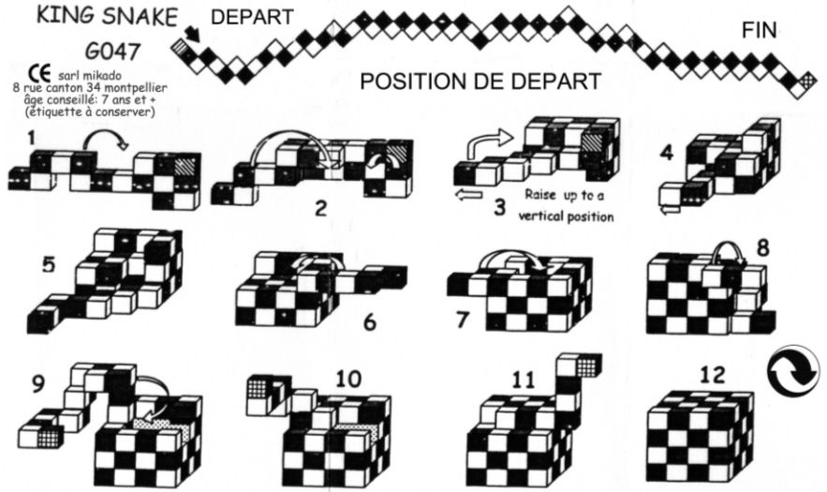

http://collection.cassetete.free.fr/1_bois/cube_elastique3x3/cube_elastique_3x3.htm http://www.jbd-jouetsenbois.com/king-snake-xml-380_385-1238.html

Slide 37
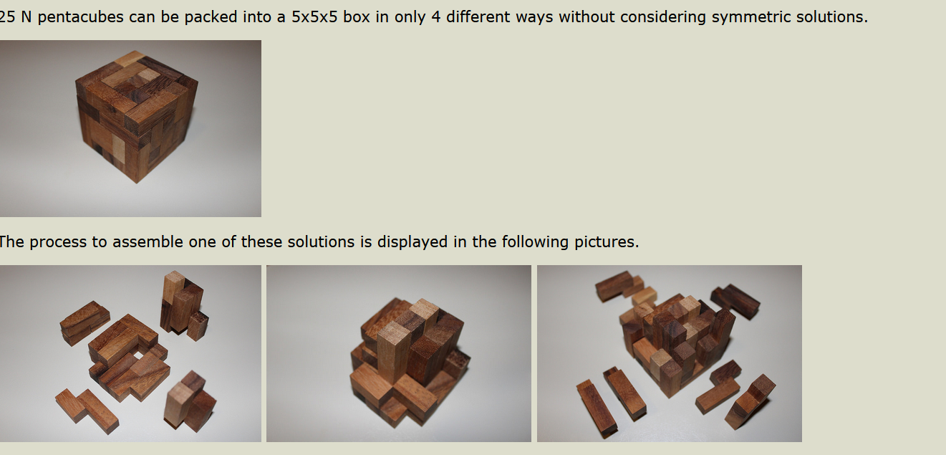
25 N or Y pentacubes in 5x5x5
https://rtomas.web.cern.ch/rtomas/Npentacubes/
http://kociemba.org/themen/125puzzle/solutions.html

